Slide 1
第5章 直流直流变流电路
5.1 基本斩波电路
5.2 复合斩波电路和多相多重斩波电路
5.3 带隔离的直流直流变流电路
本章小结

Slide 2
引言
■直流-直流变流电路（DC/DC Converter）包括直接直流变流电路和间接直流变流电路。
■直接直流变流电路
◆也称斩波电路（DC Chopper）。
◆功能是将直流电变为另一固定电压或可调电压的直流电。
◆一般是指直接将直流电变为另一直流电，这种情况下输入与输出之间不隔离。
■间接直流变流电路
◆在直流变流电路中增加了交流环节。
◆在交流环节中通常采用变压器实现输入输出间的隔离，因此也称为直—交—直电路。

Slide 3
5.1 基本斩波电路
5.1.1 降压斩波电路
5.1.2 升压斩波电路
5.1.3 升降压斩波电路和Cuk斩波电路
5.1.4 Sepic斩波电路和Zeta斩波电路

Slide 4
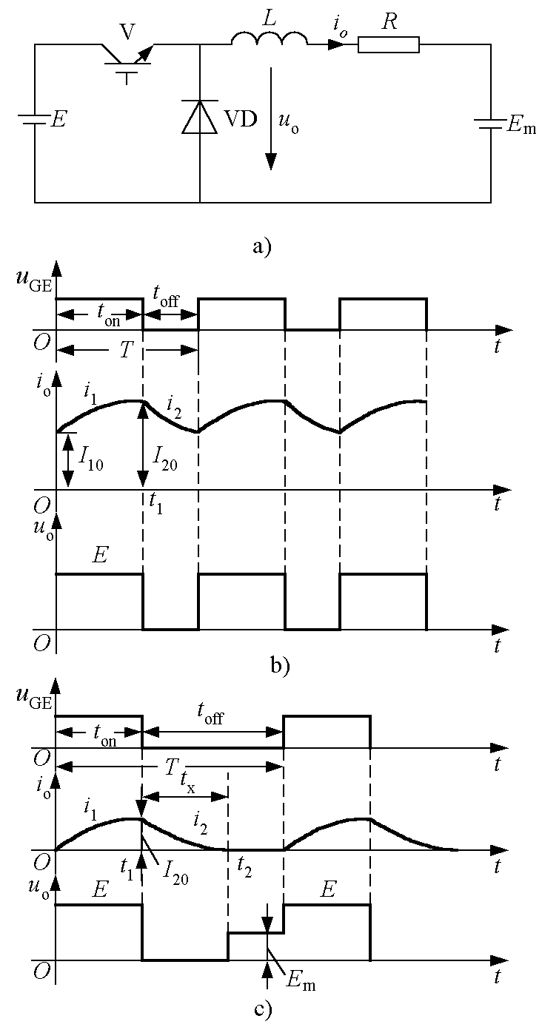
5.1.1 降压斩波电路
■降压斩波电路（Buck Chopper）
◆电路分析
☞使用一个全控型器件V，图中为IGBT，若采用晶闸管，需设置使晶闸管关断的辅助电路。
☞设置了续流二极管VD，在V关断时给负载中电感电流提供通道。
☞主要用于电子电路的供电电源，也可拖动直流电动机或带蓄电池负载等，后两种情况下负载中均会出现反电动势，如图中E_{m}所示。
◆工作原理
☞ t=0时刻驱动V导通，电源E向负载供电，负载电压u_{o}=E，负载电流i_{o}按指数曲线上升。
☞ t=t₁时控制V关断，二极管VD续流，负载电压u_{o}近似为零，负载电流呈指数曲线下降，通常串接较大电感L使负载电流连续且脉动小。
图5-1 降压斩波电路的原理图及波形
a）电路图 b）电流连续时的波形
c）电流断续时的波形

Slide 5
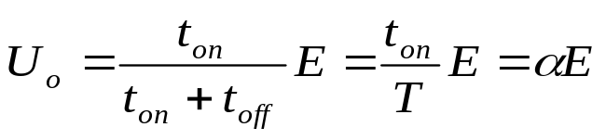
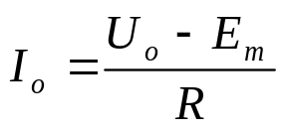
5.1.1 降压斩波电路
◆基本的数量关系
☞电流连续时
√负载电压的平均值为
(5-1)
式中，t_{on}为V处于通态的时间，t_{off}为V处于断态的时间，T为开关周期，α为导通占空比，简称占空比或导通比。
√负载电流平均值为
(5-2)
☞电流断续时，负载电压u_{o}平均值会被抬高，一般不希望出现电流断续的情况。
◆斩波电路有三种控制方式
☞脉冲宽度调制（PWM）：T不变，改变t_{on}。
☞频率调制：t_{on}不变，改变T。
☞混合型：t_{on}和T都可调，改变占空比

Slide 6
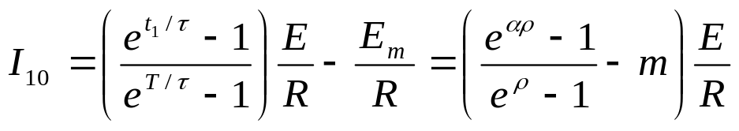
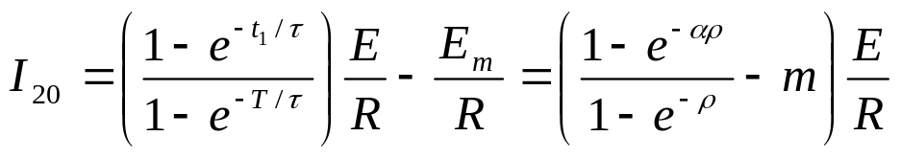
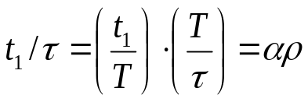



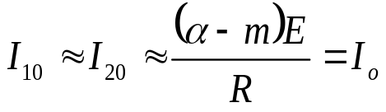
5.1.1 降压斩波电路
■对降压斩波电路进行解析
◆基于分时段线性电路这一思想，按V处于通态和处于断态两个过程来分析，初始条件分电流连续和断续。
◆电流连续时得出
(5-9)
(5-10)
式中， ， ， ， ，I₁₀和I₂₀分别是负载电流瞬时值的最小值和最大值。
把式（5-9）和式（5-10）用泰勒级数近似，可得
(5-11)
平波电抗器L为无穷大，此时负载电流最大值、最小值均等于平均值。

Slide 7

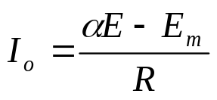
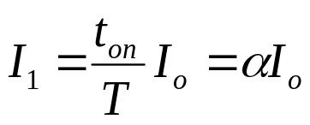

5.1.1 降压斩波电路
◆(3-11)所示的关系还可从能量传递关系简单地推得，一个周期中，忽略电路中的损耗，则电源提供的能量与负载消耗的能量相等，即
(5-12)
则
(5-13)
假设电源电流平均值为I₁，则有
(5-14)
其值小于等于负载电流I_{o}，由上式得
(5-15)
即输出功率等于输入功率，可将降压斩波器看作直流降压变压器。

Slide 8
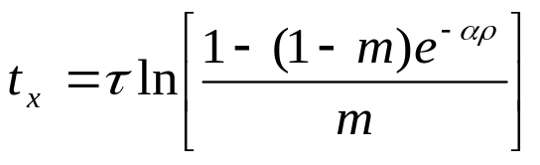
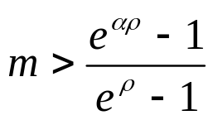
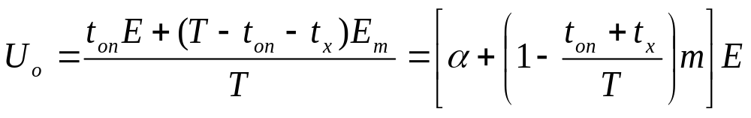
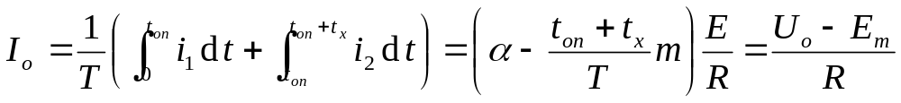
5.1.1 降压斩波电路
◆电流断续时有I₁₀=0，且t=t_{on}+t_{x}时，i₂=0，可以得出
(5-16)
电流断续时，t_{x}<t_{off}，由此得出电流断续的条件为
(5-17)
输出电压平均值为
(5-18)
负载电流平均值为
(5-19)

Slide 9
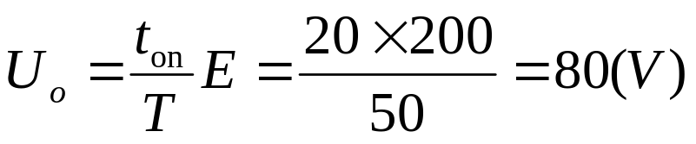
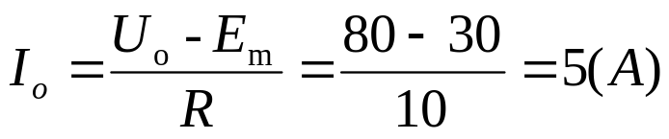
5.1.1 降压斩波电路
■例5-1 在图5-1a所示的降压斩波电路中，已知E=200V，R=10Ω，L值极大，E_{m}=30V，T=50μs，t_{on}=20μs,计算输出电压平均值U_{o}，输出电流平均值I_{o}。
解：由于L值极大，故负载电流连续，于是输出电压平均值为
输出电流平均值为

Slide 10

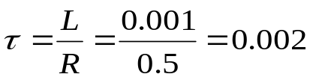
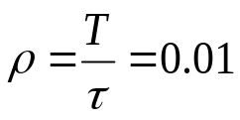

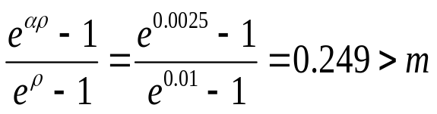
5.1.1 降压斩波电路
■例5-2 在图5-1a所示的降压斩波电路中，E=100V， L=1mH，R=0.5Ω，E_{m}=10V，采用脉宽调制控制方式，T=20μs，当t_{on}=5μs时，计算输出电压平均值U_{o}，输出电流平均值I_{o}，计算输出电流的最大和最小值瞬时值并判断负载电流是否连续。
解：由题目已知条件可得：
当t_{on}=5μs时，有
由于
所以输出电流连续。

Slide 11
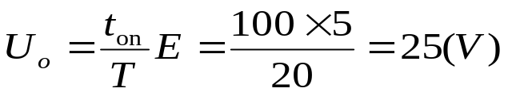
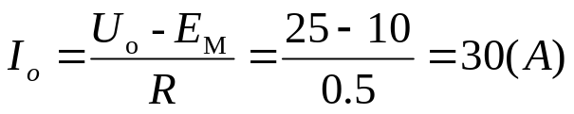
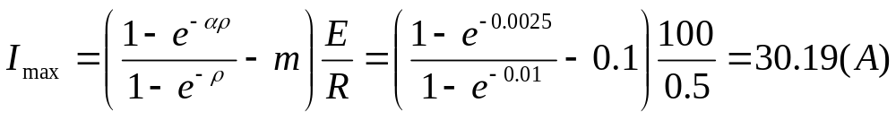
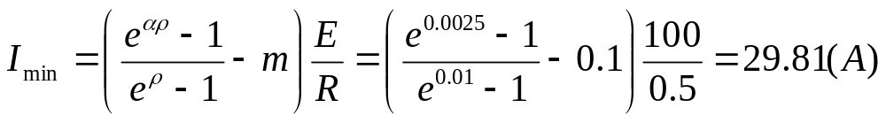
5.1.1 降压斩波电路
此时输出平均电压为
输出平均电流为
输出电流的最大和最小值瞬时值分别为

Slide 12
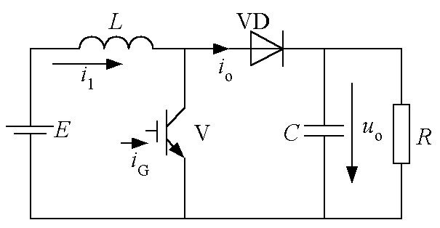

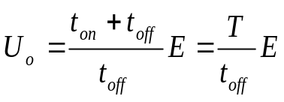

5.1.2 升压斩波电路
■升压斩波电路
◆工作原理
☞假设L和C值很大。
☞ V处于通态时，电源E向电感L充电，电流恒定I₁，电容C向负载R供电，输出电压U_{o}恒定。
☞ V处于断态时，电源E和电感L同时向电容C充电，并向负载提供能量。
◆基本的数量关系
☞当电路工作于稳态时，一个周期T中电感L积蓄的能量与释放的能量相等，即
a)
iGE
0
(5-20)
io
化简得
I1
0
(5-21)
b)
上式中的
图5-2 升压斩波电路及其工作波形
a）电路图 b）波形

Slide 13
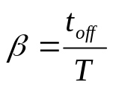

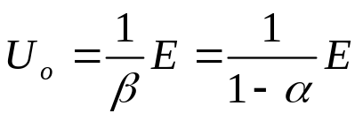

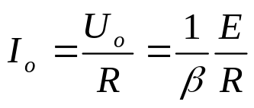
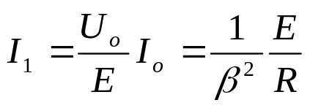
5.1.2 升压斩波电路
☞将升压比的倒数记作β，即 ，则β和导通占空比α有如下关系
(5-22)
式（5-21）可表示为
(5-23)
输出电压高于电源电压，关键有两个原因：一是L储能之后具有使电压泵升的作用，二是电容C可将输出电压保持住。
☞如果忽略电路中的损耗，则由电源提供的能量仅由负载R消耗，即
(5-24)
☞输出电流的平均值I_{o}为
(5-25)
☞电源电流I₁为
(5-26)

Slide 14
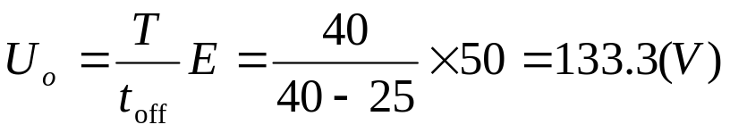
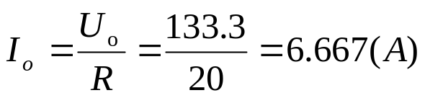
5.1.2 升压斩波电路
■例5-3 在图5-2a所示的升压斩波电路中，已知E=50V，L值和C值极大，R=20Ω，采用脉宽调制控制方式，当T=40μs，t_{on}=25μs时，计算输出电压平均值U_{o}，输出电流平均值I_{o}。
解：输出电压平均值为：
输出电流平均值为：

Slide 15
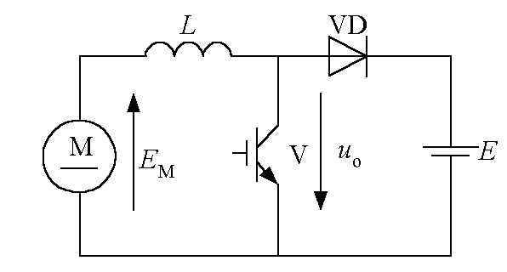
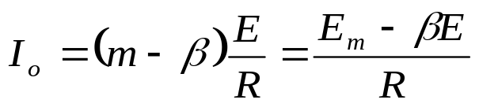
5.1.2 升压斩波电路
■典型应用
◆一是用于直流电动机传动，二是用作单相功率因数校正（Power Factor Correction—PFC）电路，三是用于其他交直流电源中。
◆以用于直流电动机传动为例
☞在直流电动机再生制动时把电能回馈给直流电源。
☞电动机电枢电流连续和断续两种工作状态。
☞直流电源的电压基本是恒定的，不必并联电容器。
☞基于分时段线性电路思想，电流连续时得L为无穷大时电枢电流的平均值I_{o}为
a)
u
o
E
u
E
o
O
t
O
t
i
i
i
i
o
1
2
I
i
1
i
2
I
20
I
I
20
10
t
t
10
O
t
t
t
t
t
O
on
off
t
on
1
x
2
T
t
off
T
b)
c)
图5-3 用于直流电动机回馈能量的升压斩波电路及其波形
a）电路图 b）电流连续时 c）电流断续时
(5-36)

Slide 16
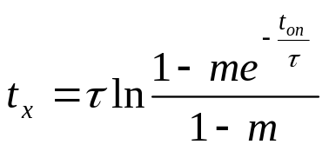
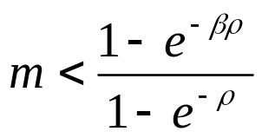
5.1.2 升压斩波电路
☞当电枢电流断续时，可求得i₂持续的时间t_{x}，即
u
o
E
(5-37)
O
t
i
o
i
i
当t_{x}<t_{0ff}时，电路为电流断续工作状态，t_{x}<t_{0ff}是电流断续的条件，即
1
I
2
20
O
t
t
t
t
t
on
1
x
2
t
off
T
c)
(5-38)
图5-3 用于直流电动机回馈能量的升压斩波电路及其波形
c）电流断续时

Slide 17
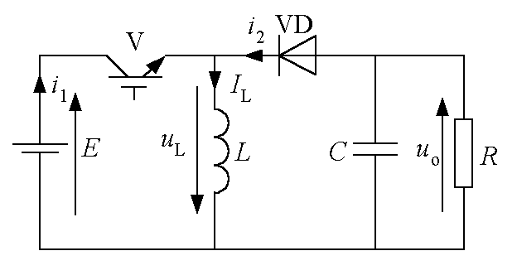
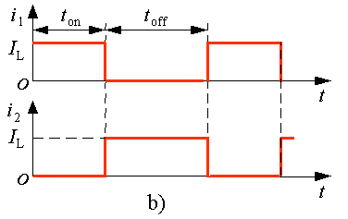
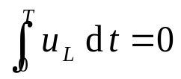

5.1.3 升降压斩波电路和Cuk斩波电路
■升降压斩波电路
◆工作原理
☞ V导通时，电源E经V向L供电使其贮能，此时电流为i₁，同时C维持输出电压恒定并向负载R供电。
☞ V关断时，L的能量向负载释放，电流为i₂，负载电压极性为上负下正，与电源电压极性相反，该电路也称作反极性斩波电路。
◆基本的数量关系
☞稳态时，一个周期T内电感L两端电压u_{L}对时间的积分为零，即
a)
(5-39)
当V处于通态期间，u_{L}=E；而当V处于断态期间，u_{L}=-u_{o}。于是：
图5-4 升降压斩波电路及其波形
a）电路图 b）波形
(5-40)

Slide 18
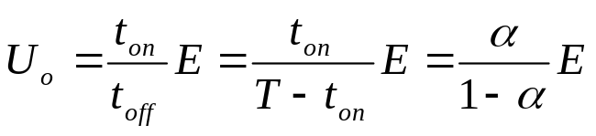
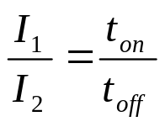
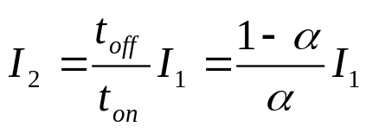

5.1.3 升降压斩波电路和Cuk斩波电路
所以输出电压为：
(5-41)
改变导通比α，输出电压既可以比电源电压高，也可以比电源电压低。当0<α<1/2时为降压，当1/2<α<1时为升压，因此将该电路称作升降压斩波电路。
☞电源电流i₁和负载电流i₂的平均值分别为I₁和I₂，当电流脉动足够小时，有
(5-42)
由上式可得
(5-43)
如果V、VD为没有损耗的理想开关时，则输出功率和输入功率相等，即
(5-44)

Slide 19
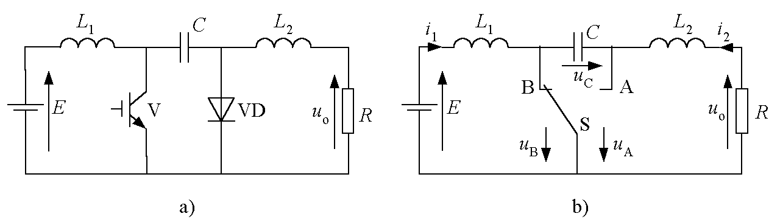
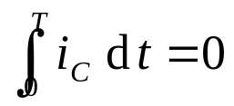
5.1.3 升降压斩波电路和Cuk斩波电路
图5-5 Cuk斩波电路及其等效电路
a） 电路图 b） 等效电路
■ Cuk斩波电路
◆工作原理
☞V导通时，E—L₁—V回路和R—L₂—C—V回路分别流过电流。
☞V关断时，E—L₁—C—VD回路和R—L₂—VD回路分别流过电流。
☞输出电压的极性与电源电压极性相反。
◆基本的数量关系
☞C的电流在一周期内的平均值应为零，即
(5-45)

Slide 20

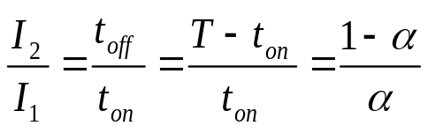

5.1.3 升降压斩波电路和Cuk斩波电路
☞由(5-45)得
(5-46)
从而可得
(5-47)
☞由L₁和L₂的电压平均值为零，可得出输出电压U_{o}与电源电压E的关系
(5-48)
◆与升降压斩波电路相比，Cuk斩波电路有一个明显的优点，其输入电源电流和输出负载电流都是连续的，且脉动很小，有利于对输入、输出进行滤波。

Slide 21

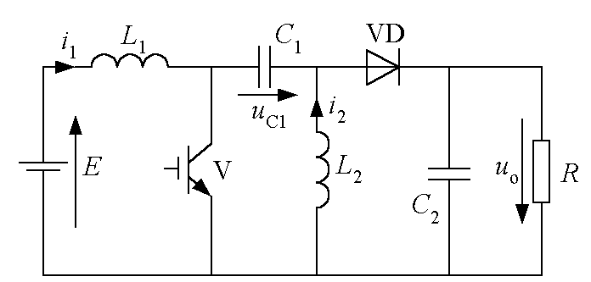
5.1.4 Sepic斩波电路和Zeta斩波电路
■Sepic斩波电路
◆工作原理
☞ V导通时，E—L₁—V回路和C₁—V—L₂回路同时导电，L₁和L₂贮能。
☞ V关断时，E—L₁—C₁—VD—负载回路及L₂—VD—负载回路同时导电，此阶段E和L₁既向负载供电，同时也向C₁充电（C₁贮存的能量在V处于通态时向L₂转移）。
◆输入输出关系
(5-49)
图5-6 a)Sepic斩波电路

Slide 22
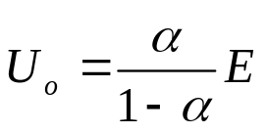
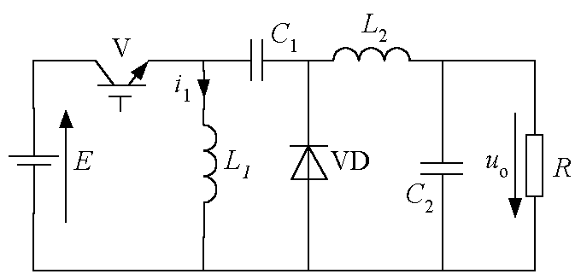
5.1.4 Sepic斩波电路和Zeta斩波电路
■Zeta斩波电路
◆工作原理
☞V导通时，电源E经开关V向电感L₁贮能。
☞V关断时，L₁－VD－C₁构成振荡回路， L₁的能量转移至C₁，能量全部转移至C₁上之后，VD关断，C₁经L₂向负载供电。
◆输入输出关系为
(5-50)
■两种电路具有相同的输入输出关系，Sepic电路中，电源电流连续但负载电流断续，有利于输入滤波，反之，Zeta电路的电源电流断续而负载电流连续；两种电路输出电压为正极性的。
图5-6 b Zeta斩波电路

Slide 23
5.2 复合斩波电路和多相多重斩波电路
5.2.1 电流可逆斩波电路
5.2.2 桥式可逆斩波电路
5.2.3 多相多重斩波电路

Slide 24
5.2.1 电流可逆斩波电路
■概念
◆复合斩波电路：降压斩波电路和升压斩波电路组合构成。
◆多相多重斩波电路：相同结构的基本斩波电路组合构成
■电流可逆斩波电路
◆斩波电路用于拖动直流电动机时，常要使电动机既可电动运行，又可再生制动，降压斩波电路能使电动机工作于第1象限，升压斩波电路能使电动机工作于第2象限。
◆电流可逆斩波电路：降压斩波电路与升压斩波电路组合，此电路电动机的电枢电流可正可负，但电压只能是一种极性，故其可工作于第1象限和第2象限。

Slide 25
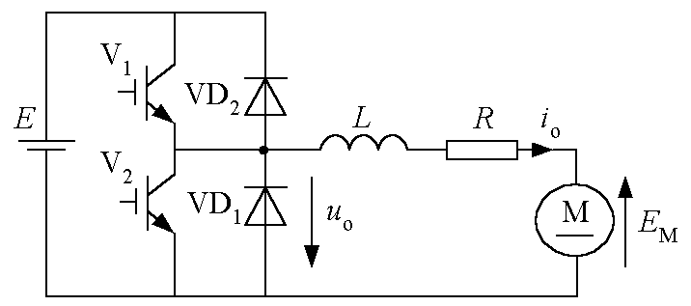
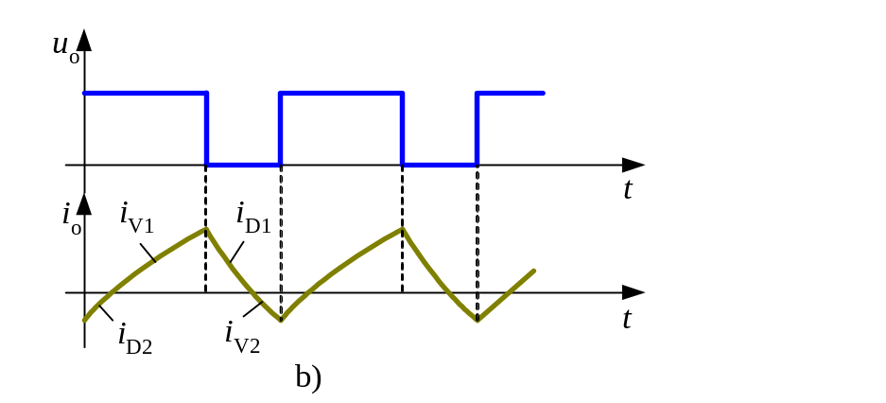
5.2.1 电流可逆斩波电路
◆电路结构
☞V₁和VD₁构成降压斩波电路，电动机为电动运行，工作于第1象限。
☞V₂和VD₂构成升压斩波电路，电动机作再生制动运行，工作于第2象限。
☞必须防止V₁和V₂同时导通而导致电源短路。
◆工作过程
☞两种工作情况：只作降压斩波器运行和只作升压斩波器运行。
☞第3种工作方式：一个周期内交替地作为降压斩波电路和升压斩波电路工作。
☞第3种工作方式下，当一种斩波电路电流断续而为零时，使另一个斩波电路工作，让电流反方向流过，这样电动机电枢回路总有电流流过。
☞一个周期内，电流不断，响应很快。
a)
图5-7 电流可逆斩波电路及其波形
a） 电路图 b） 波形

Slide 26
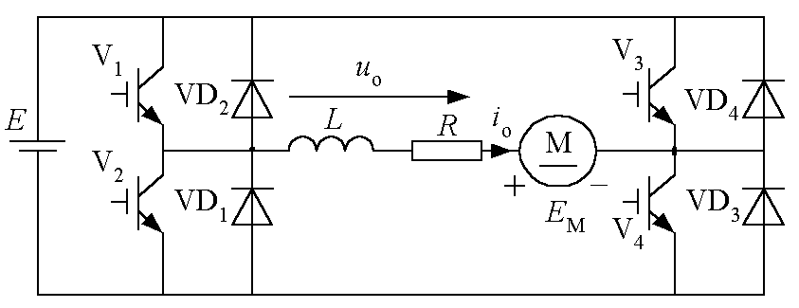
5.2.2 桥式可逆斩波电路
图5-8 桥式可逆斩波电路
■桥式可逆斩波电路
◆将两个电流可逆斩波电路组合起来，分别向电动机提供正向和反向电压，使电动机可以4象限运行。
◆工作过程
☞V₄导通时，等效为图5-7a所示的电流可逆斩波电路，提供正电压，可使电动机工作于第1、2象限。
☞V₂导通时，V₃、VD₃和V₄、VD₄等效为又一组电流可逆斩波电路，向电动机提供负电压，可使电动机工作于第3、4象限。

Slide 27
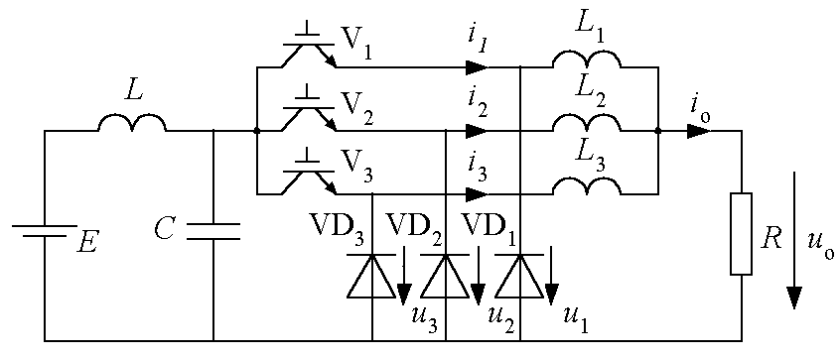
5.2.3 多相多重斩波电路
■多相多重斩波电路
◆是在电源和负载之间接入多个结构相同的基本斩波电路而构成的。
◆相数:一个控制周期中电源侧的电流脉波数。
◆重数：负载电流脉波数。
■3相3重降压斩波电路
◆电路及波形分析
☞相当于由3个降压斩波电路单元并联而成。
☞总输出电流为 3 个斩波电路单元输出电流之和，其平均值为单元输出电流平均值的3倍，脉动频率也为3倍。
☞总输出电流最大脉动率（电流脉动幅值与电流平均值之比）与相数的平方成反比，其总的输出电流脉动幅值变得很小，所需平波电抗器总重量大为减轻。
a)
1
u
O
t
2
u
O
t
3
u
O
t
o
O
t
i
1
O
t
i
2
O
t
i
3
O
t
i
o
O
b)
t
图5-9 多相多重斩波电路及其波形
a）电路图 b）波形

Slide 28
5.2.3 多相多重斩波电路
☞当上述电路电源公用而负载为3个独立负载时，则为3相1重斩波电路，当电源为3个独立电源，向一个负载供电时，则为1相3重斩波电路。
☞电源电流的谐波分量比单个斩波电路时显著减小。
■多相多重斩波电路还具有备用功能，各斩波电路单元可互为备用，万一某一斩波单元发生故障，其余各单元可以继续运行，使得总体的可靠性提高。

Slide 29
5.3 带隔离的直流直流变流电路
5.3.1 正激电路
5.3.2 反激电路
5.3.3 半桥电路
5.3.4 全桥电路
5.3.5 推挽电路
5.3.6 全波整流和全桥整流
5.3.7 开关电源

Slide 30

5.3 带隔离的直流直流变流电路·引言
图 5-10 间接直流变流电路的结构
■同直流斩波电路相比，电路中增加了交流环节，因此也称为直—交—直电路。
■采用这种结构较为复杂的电路来完成直流—直流的变换有以下原因
◆输出端与输入端需要隔离。
◆某些应用中需要相互隔离的多路输出。
◆输出电压与输入电压的比例远小于1或远大于1。
◆交流环节采用较高的工作频率，可以减小变压器和滤波电感、滤波电容的体积和重量。
■间接直流变流电路分为单端(Single End)和双端(Double End)电路两大类，在单端电路中，变压器中流过的是直流脉动电流，而双端电路中，变压器中的电流为正负对称的交流电流，正激电路和反激电路属于单端电路，半桥、全桥和推挽电路属于双端电路。

Slide 31


5.3.1 正激电路
■正激电路(Forward)
◆工作过程
☞开关S开通后，变压器绕组W₁两端的电压为上正下负，与其耦合的W₂绕组两端的电压也是上正下负，因此VD₁处于通态，VD₂为断态，电感L的电流逐渐增长。
☞S关断后，电感L通过VD₂续流，VD₁关断。变压器的励磁电流经N₃绕组和VD₃流回电源，所以S关断后承受的电压为 。
图 5-11 正激电路的原理图
S
O
t
u
S
U
i
t
O
i
L
O
t
i
S
t
O
图 5-12 正激电路的理想化波形

Slide 32




5.3.1 正激电路
◆变压器的磁心复位
☞开关S开通后，变压器的激磁电流由零开始，随时间线性的增长，直到S关断，导致变压器的激磁电感饱和。
☞必须设法使激磁电流在S关断后到下一次再开通的时间内降回零，这一过程称为变压器的磁心复位。
☞变压器的磁心复位所需的时间为
B
(5-51)
B
◆输出电压
☞输出滤波电感电流连续时
S
(5-52)
B
R
☞输出电感电流不连续时，在负载为零的极限情况下
O
H
图 5-13 磁心复位过程

Slide 33




5.3.2 反激电路
■反激电路
◆工作过程
☞S开通后，VD处于断态，W₁绕组的电流线性增长，电感储能增加。
☞S关断后，W₁绕组的电流被切断，变压器中的磁场能量通过W₂绕组和VD向输出端释放，
电压为 。
◆工作模式
☞当S开通时，W₂绕组中的电流尚未下降到零，则称工作于电流连续模式，输出输入电压关系为
图 5-14 反激电路原理图
S
t
on
t
off
O
t
u
S
U
i
t
O
(5-53)
i
S
t
☞ S开通前，W₂绕组中的电流已经下降到零，则称工作于电流断续模式，此时输出电压高于（5-53）的计算值，在负载为零的极限情况下， ，
i
O
VD
t
所以应该避免负载开路状态。
O
图 5-15 反激电路的理想化波形

Slide 34


5.3.3 半桥电路
■半桥电路
◆工作过程
☞S₁与S₂交替导通，使变压器一次侧形成幅值为U_{i}/2的交流电压，改变开关的占空比，就可以改变二次侧整流电压u_{d}的平均值，也就改变了输出电压U_{o}。
☞S₁导通时，二极管VD₁处于通态，S₂导通时，二极管VD₂处于通态，当两个开关都关断时，变压器绕组N₁中的电流为零，VD₁和VD₂都处于通态，各分担一半的电流。
☞S₁或S₂导通时电感L的电流逐渐上升，两个开关都关断时，电感L的电流逐渐下降，S₁和S₂断态时承受的峰值电压均为U_{i}。
图 5-16 半桥电路原理图
图 5-17 半桥电路的理想化波形

Slide 35


5.3.3 半桥电路
☞由于电容的隔直作用，半桥电路对由于两个开关导通时间不对称而造成的变压器一次侧电压的直流分量有自动平衡作用，因此不容易发生变压器的偏磁和直流磁饱和。
◆输出电压
☞滤波电感L的电流连续时
(5-54)
☞输出电感电流不连续，输出电压U_{o}将高于式（5-54）的计算值，并随负载减小而升高，在负载为零的极限情况下

Slide 36

5.3.4 全桥电路
■全桥电路
◆工作过程
☞全桥电路中，互为对角的两个开关同时导通，同一侧半桥上下两开关交替导通，使变压器一次侧形成幅值为U_{i}的交流电压，改变占空比就可以改变输出电压。
☞当S₁与S₄开通后，VD₁和VD₄处于通态，电感L的电流逐渐上升。
☞当S₂与S₃开通后，VD₂和VD₃处于通态，电感L的电流也上升。
☞当4个开关都关断时，4个二极管都处于通态，各分担一半的电感电流，电感L的电流逐渐下降，S₁和S₂断态时承受的峰值电压均为U_{i}。
图 5-18 全桥电路原理图
S
1
t
on
O
t
S
2
t
u
O
T
S
1
2
U
i
u
O
t
S
2
2
U
i
O
t
i
S
1
O
t
i
S
2
i
O
i
t
D
1
L
O
i
t
i
D
2
L
O
t
图 5-19 全桥电路的理想化波形

Slide 37


5.3.4 全桥电路
☞如果S₁、S₄与S₂、S₃的导通时间不对称，则交流电压u_{T}中将含有直流分量，会在变压器一次侧产生很大的直流 分量，造成磁路饱和，因此全桥电路应注意避免电压直流分量的产生，也可在一次侧回路串联一个电容，以阻断直流电流。
☞为避免同一侧半桥中上下两开关同时导通，每个开关的占空比不能超过50%，还应留有裕量。
◆输出电压
☞滤波电感电流连续时
(5-55)
☞输出电感电流不连续，输出电压U_{o}将高于式（5-55）的计算值，并随负载减小而升高，在负载为零的极限情况下

Slide 38

5.3.5 推挽电路
■推挽电路
◆工作过程
☞推挽电路中两个开关S₁和S₂交替导通，在绕组N₁和N’₁两端分别形成相位相反的交流电压。
☞S₁导通时，二极管VD₁处于通态，电感L的电流逐渐上升，S₂导通时，二极管VD₂处于通态，电感L电流也逐渐上升。
☞当两个开关都关断时，VD₁和VD₂都处于通态，各分担一半的电流，S₁和S₂断态时承受的峰值电压均为2倍U_{i}。
图 5-20 推挽电路原理图
S
1
t
on
O
t
S
2
t
u
O
T
S
1
2
U
i
u
O
t
S
2
2
U
i
O
t
i
S
1
O
t
i
S
2
i
O
i
t
D
1
L
O
i
t
i
D
2
L
O
t
图 5-21 推挽电路的理想化波形

Slide 39
5.3.5 推挽电路
☞如果S₁和S₂同时导通，就相当于变压器一次侧绕组短路，因此应避免两个开关同时导通，每个开关各自的占空比不能超过50%，还要留有死区。
◆输出电压
☞当滤波电感L的电流连续时
(5-56)
☞输出电感电流不连续，输出电压U_{o}将高于式（5-56）的计算值，并随负载减小而升高，在负载为零的极限情况下

Slide 40
5.3.5 推挽电路
表 5-1 各种不同的间接直流变流电路的比较
电路
优点
缺点
功率范围
应用领域
正激
电路较简单，成本低，可靠性高，驱动电路简单
变压器单向激磁，利用率低
几百W~几kW
各种中、小功率电源
反激
电路非常简单，成本很低，可靠性高，驱动电路简单
难以达到较大的功率，变压器单向激磁，利用率低
几W~几十W
小功率电子设备、计算机设备、消费电子设备电源。
全桥
结构复杂，成本高，有直通问题，可靠性低，需要复杂的多组隔离驱动电路
几百W~几百kW
大功率工业用电源、焊接电源、电解电源等
变压器双向励磁，容易达到大功率
半桥
变压器双向励磁，没有变压器偏磁问题，开关较少，成本低
有直通问题，可靠性低，需要复杂的隔离驱动电路
几百W~几kW
各种工业用电源，计算机电源等
推挽
变压器双向励磁，变压器一次侧电流回路中只有一个开关，通态损耗较小，驱动简单
有偏磁问题
几百W~几kW
低输入电压的电源

Slide 41

5.3.6 全波整流和全桥整流
图5-22 a)全波整流电路原理图
■双端电路中常用的整流电路形式为全波整流电路和全桥整流电路。
■全波整流电路的特点
◆优点：电感L的电流回路中只有一个二极管压降，损耗小，而且整流电路中只需要2个二极管，元件数较少。
◆缺点：二极管断态时承受的反压较高，对器件耐压要求较高，而且变压器二次侧绕组有中心抽头，结构较复杂。
◆适用场合：输出电压较低的情况下（<100V）。

Slide 42


5.3.6 全波整流和全桥整流
■全桥电路的特点
◆优点：二极管在断态承受的电压仅为交流电压幅值，变压器的绕组简单。
◆缺点：电感L的电流回路中存在两个二极管压降，损耗较大，而且电路中需要4个二极管，元件数较多。
◆适用场合：高压输出的情况下。
■同步整流电路
◆当电路的输出电压非常低时，可以采用同步整流电路，利用低电压MOSFET具有非常小的导通电阻的特性降低整流电路的导通损耗，进一步提高效率。
◆这种电路的缺点是需要对V₁和V₂的通与断进行控制，增加了控制电路的复杂性。
图5-22 b)全桥整流电路原理图
图5-23 同步整流电路原理图

Slide 43
5.3.7 开关电源
■如果输入端的直流电源是由交流电网整流得来，则构成交—直—交—直电路，采用这种电路的装置通常被称为开关电源。
■由于开关电源采用了工作频率较高的交流环节，变压器和滤波器都大大减小，因此同等功率条件下其体积和重量都远远小于相控整流电源。
■工作频率的提高还有利于控制性能的提高。

Slide 44
本章小结
■直流-直流变流电路（DC/DC Converter）包括直接直流变流电路和间接直流变流电路。
■直接直流变流电路包括6种基本斩波电路、2种复合斩波电路及多相多重斩波电路，其中最基本的是降压斩波电路和升压斩波电路两种。
■常见的间接直流变换电路可以分为单端和双端电路两大类，单端电路包括正激和反激两类，双端电路包括全桥、半桥和推挽三类，每一类电路都可能有多种不同的拓扑形式或控制方法。

